Slide 1
AAbutPier2014
Strut-Tie Model(STM)
주요 기능

Slide 2
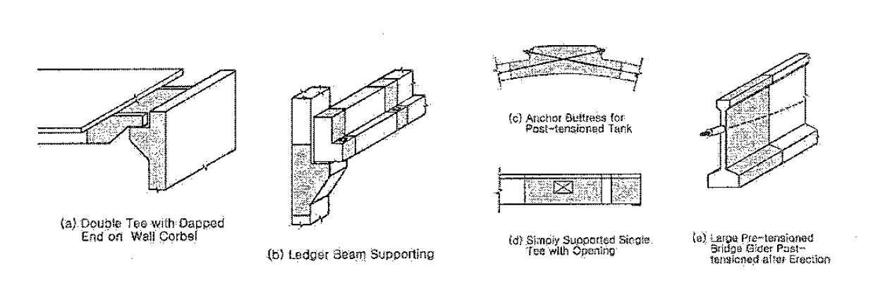
Strut-Tie Model 이란? (1)

Slide 3
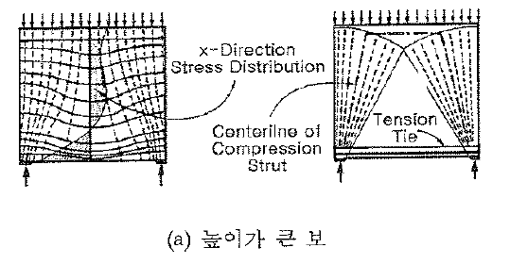
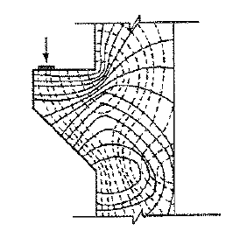
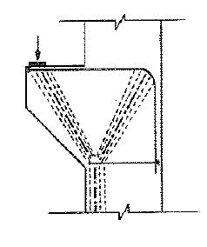
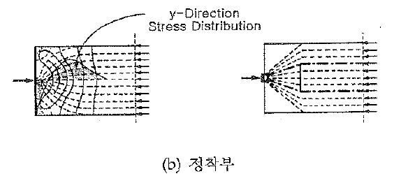

Strut-Tie Model 이란? (2)

Slide 4
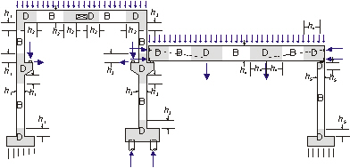
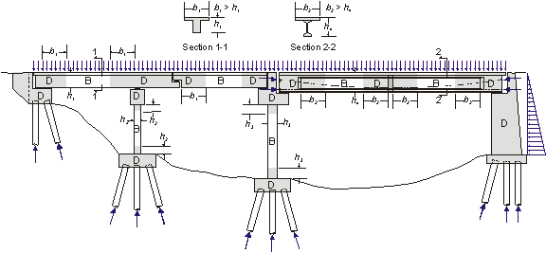
Strut-Tie Model 이란? (3)
* B & D Region
- B Region
(Beam or Bernoulli Region)
- D Region
(Disturbed or Discontinuity
Region)

Slide 5
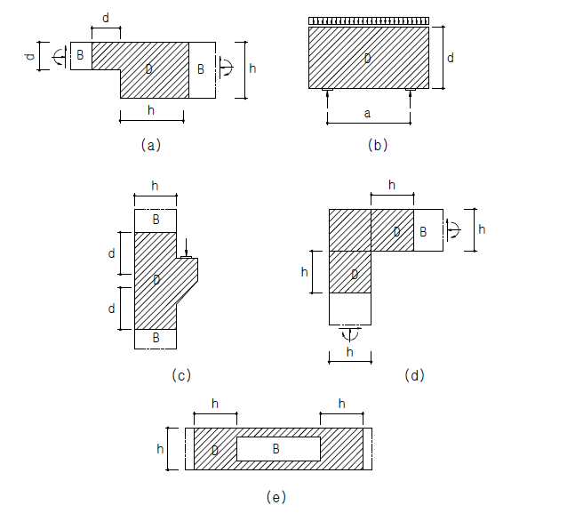
Strut-Tie Model 이란? (4)

Slide 6
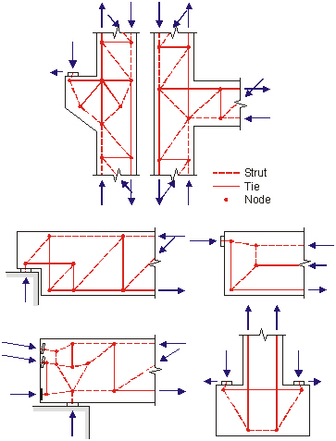
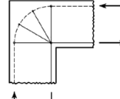
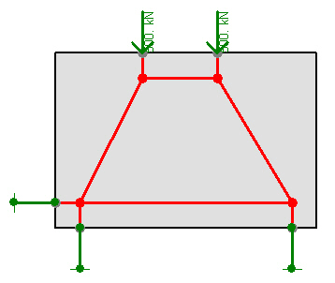
Strut-Tie Model 이란? (5)

Slide 7
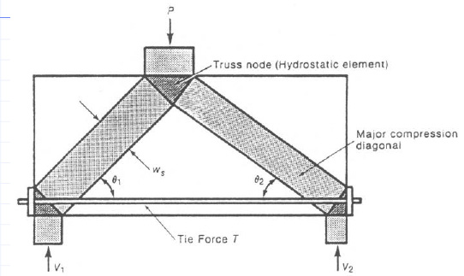
Strut-Tie Model 구성요소 (1)
Strut
- 압축요소
- 프리즘 모양 또는 부채꼴 모양의 압축응력장을 이상화한 요소
2. Tie
- 인장력 전달요소
3. 절점 (Node)
- 3개이상의 스트럿과 타이의 연결점
- 스트럿과 타이 그리고 집중하중의 중심선이 교차하는 점
4. 절점영역(Nodal Zone)
- 스트럿과 타이의 힘이 절점을 통해서 전달되는 유한 영역
- 삼각형 또는 다각형, 3차원에선 입체 유한 영역

Slide 8
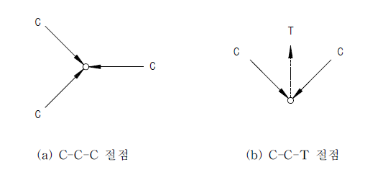
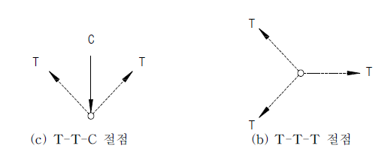
Strut-Tie Model 구성요소 (2)
* Node 종류
- C (압축)
- T (인장)

Slide 9
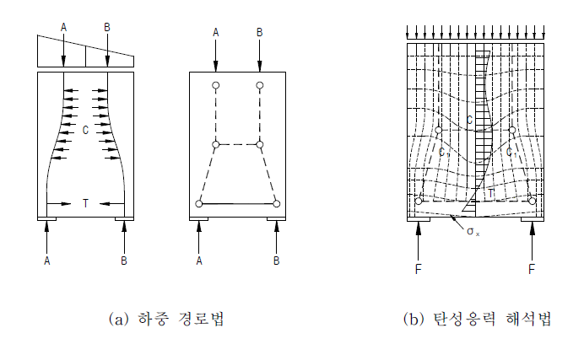
Strut-Tie Model Method (1)
하중경로법(The Load Path Method)
탄성응력해석법(The Elastic Trajectory Method)
AAbutPier2014 적용

Slide 10
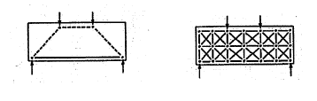
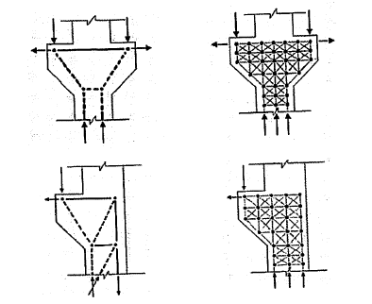
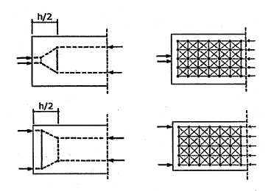

Strut-Tie Model Method(2)
AAbutPier2014 적용
단순 Type
격자 Type

Slide 11
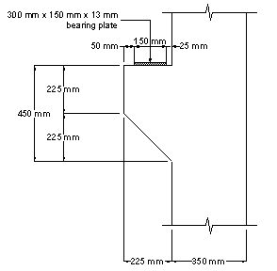
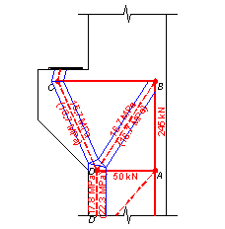
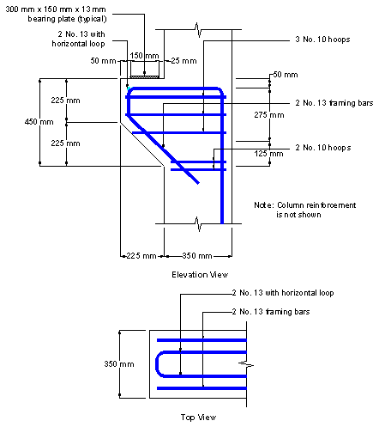
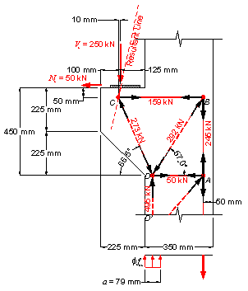
Strut-Tie Model 계산 과정

Slide 12
Strut-Tie Model 지원사양(1)
* 지원 타입
교각 코핑 – 정면도(코벨, 코핑부)
교각 코핑 – 단면도 (두부보 변단면)
교각 기초
교대 기초
교대 브라켓
* 지원 모델링
주응력 해석을 위한 평면고체모델
Truss 해석 – 단순Type, 격자Type

Slide 13
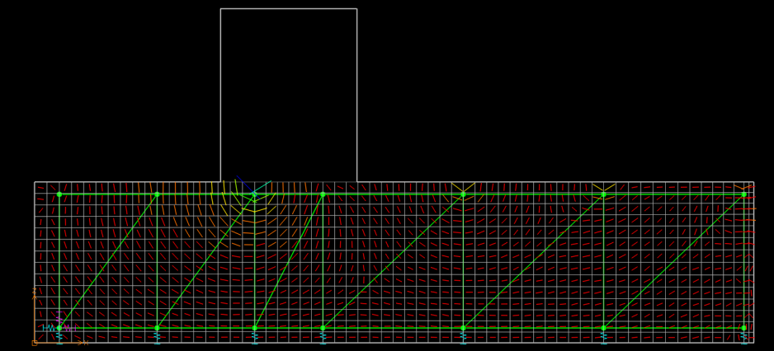
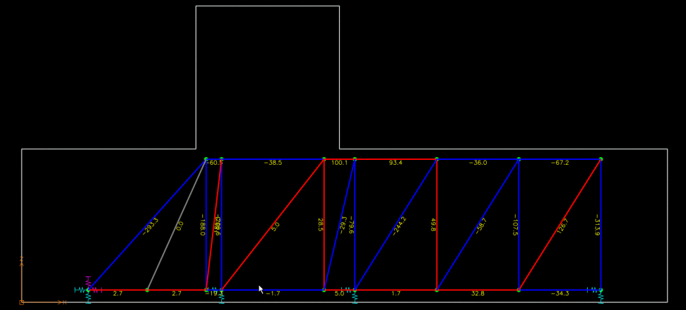
Strut-Tie Model 지원사양 (2)
* 지원 Output
모델링 Input, Output
계산서
Shell Modeling
[주응력 흐름]
[트러스 해석]

Slide 14
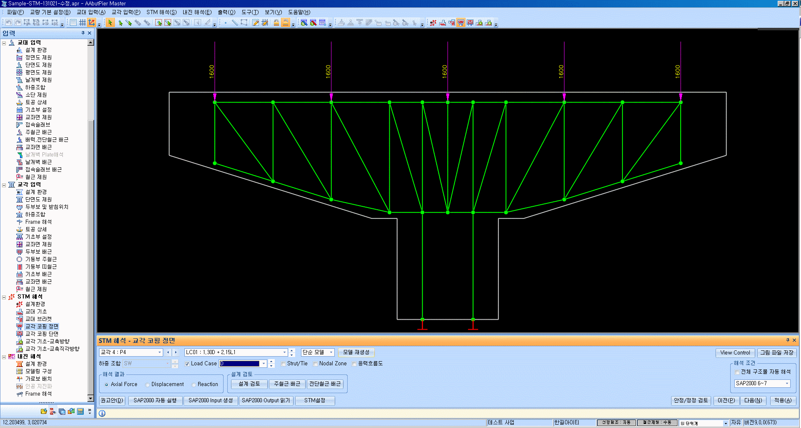
Strut-Tie Model 지원사양 (3)
* 교각 두부보 정면

Slide 15
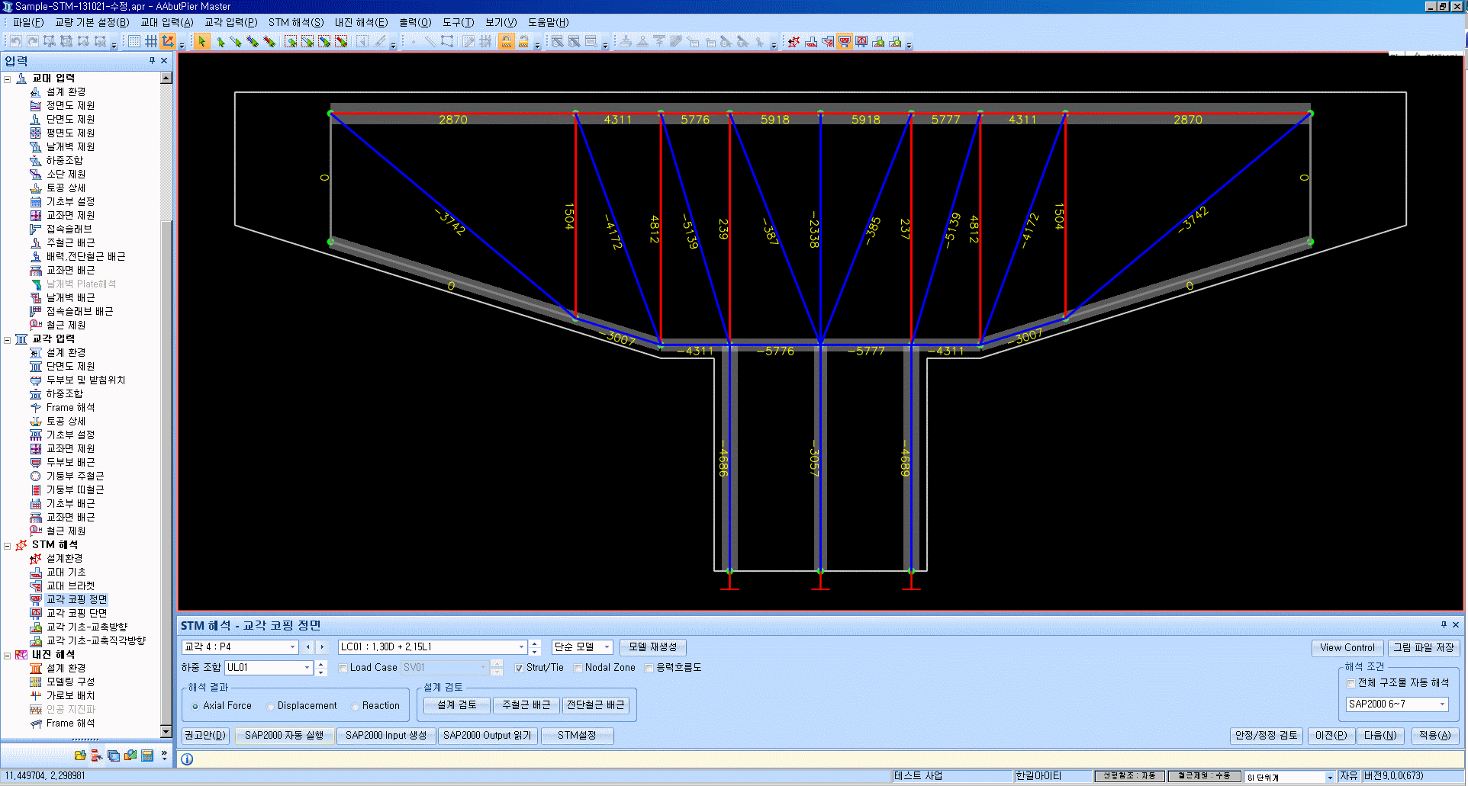
Strut-Tie Model 지원사양 (4)
* 교각 두부보 정면 - 차원화

Slide 16
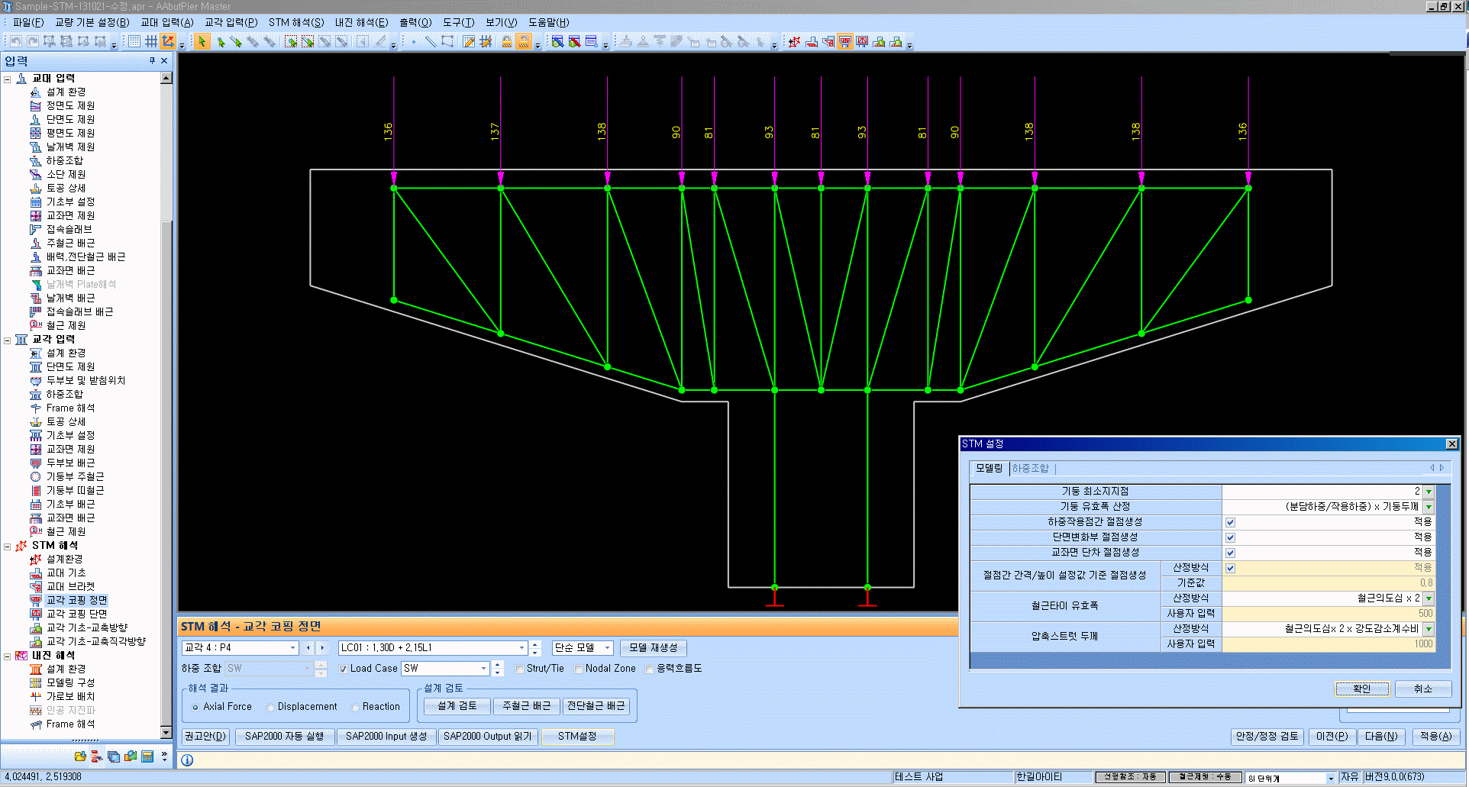
Strut-Tie Model 지원사양 (5)
* 교각 두부보 정면 – STM 설정

Slide 17
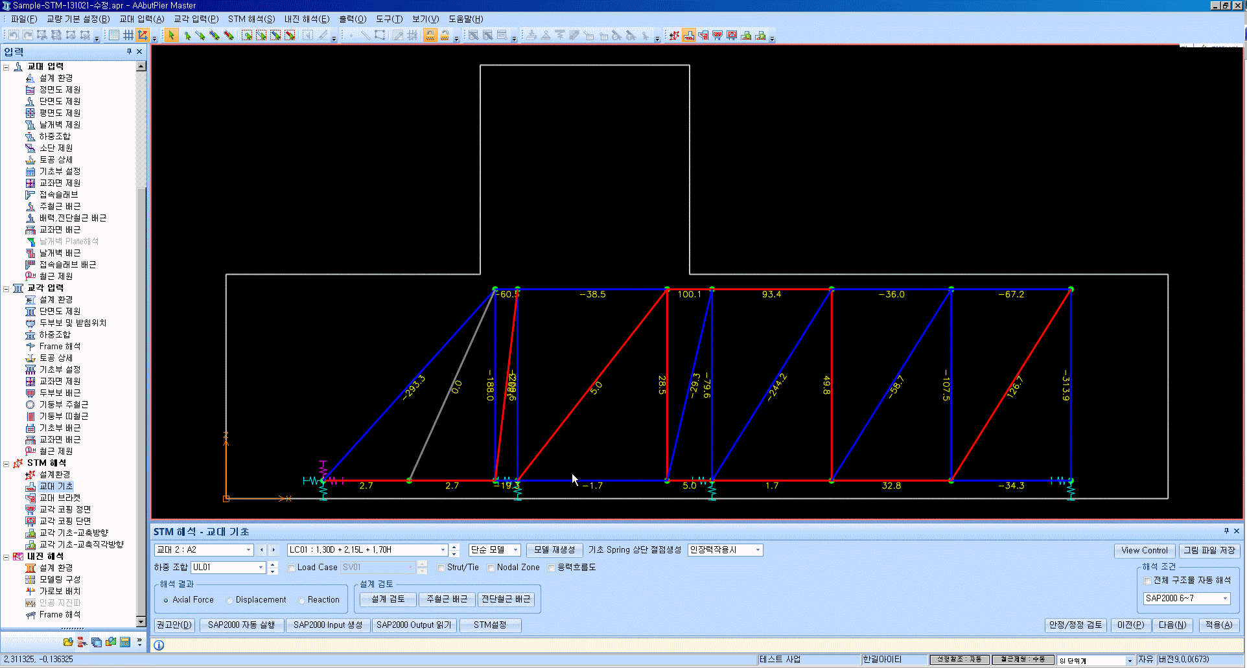
Strut-Tie Model 지원사양 (6)
* 교대 기초 – Type1

Slide 18
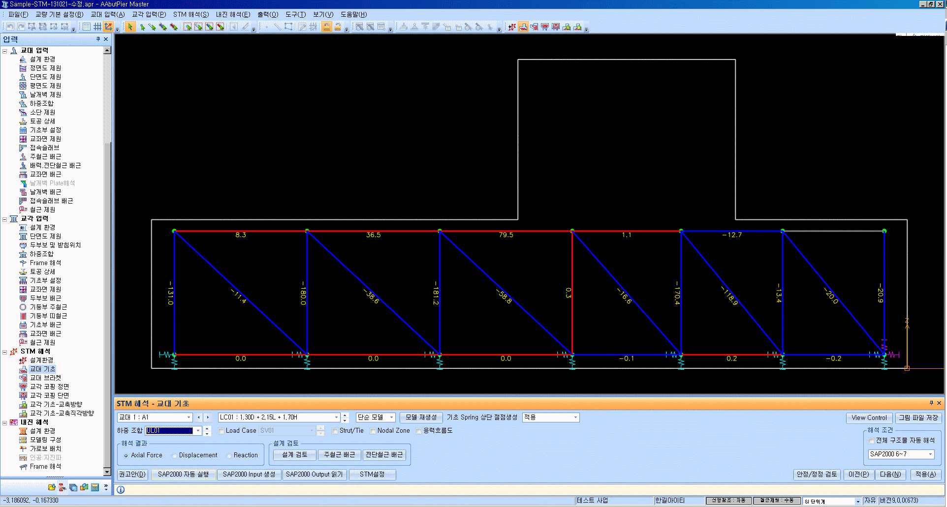
Strut-Tie Model 지원사양 (7)
* 교대 기초 – Type2

Slide 19
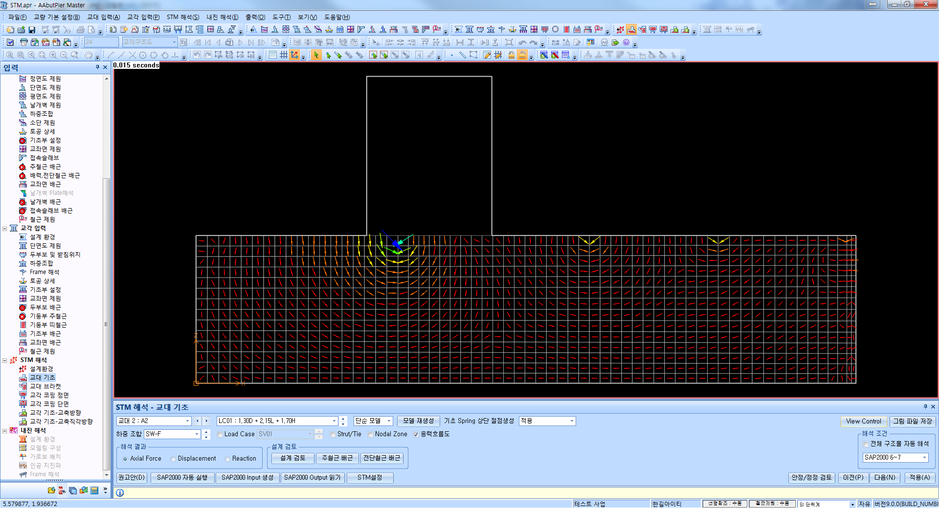
Strut-Tie Model 지원사양 (8)
* 교대 기초 – 주응력 흐름도

Slide 20
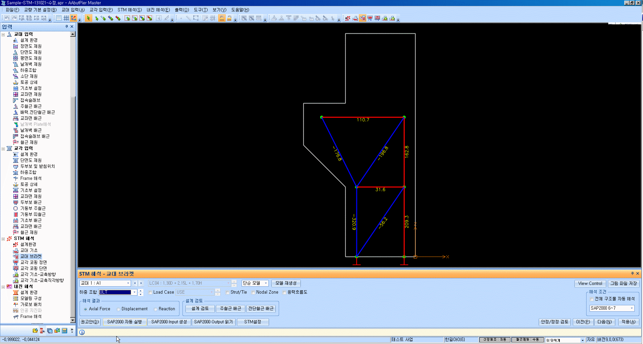
Strut-Tie Model 지원사양 (9)
* 교대 브라켓

Slide 21
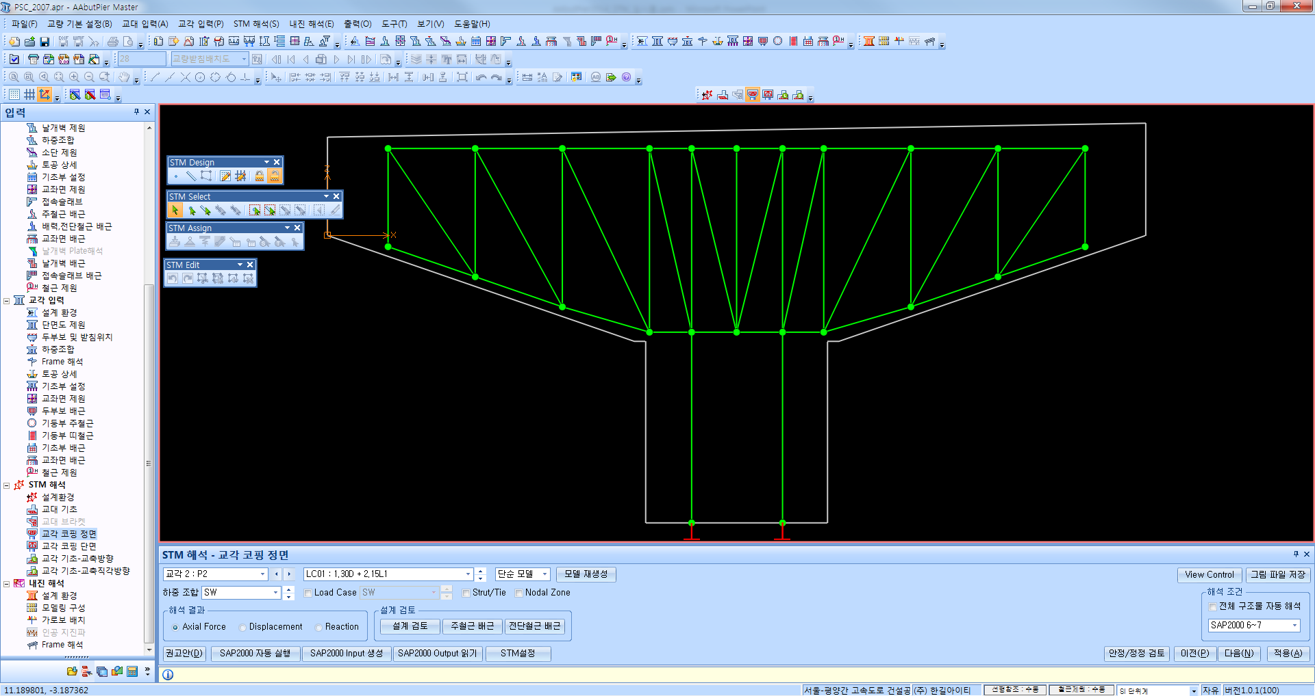
Strut-Tie Model 지원사양 (10)
다양한 사용자 편집기능 제공
  Design, Edit, Define, Assign etc

Slide 22
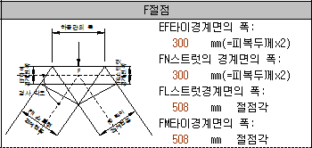
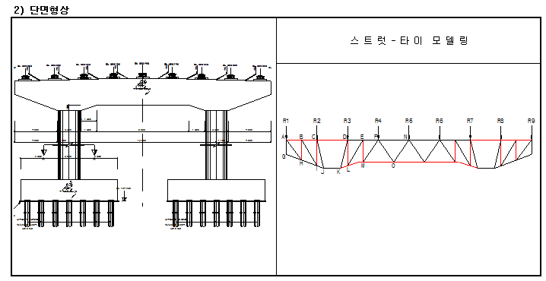
Strut-Tie Model 지원사양(11)
* 계산서 주요 항목
스트럿-타이 모델 결정
스트럿-타이 모델의 단면력 산정
인장타이의 강도검토
압축스트럿의 강도검토
절점영역의 강도검토

Slide 23
감사인사
감사합니다.

